Slide 1
«ЕЭК» АҚ-ның тұтынушылар мен басқа да мүдделі тұлғалар алдында бекітілген тарифтік сметаның және инвистициалық бағдарламаның орындалуын, реттеліп көрсетілген қызметтердің сапасы мен сенімділігі көрсеткіштерінің сақталуы және 2026 жылдың 1-жартыжылдығының қорытындысы бойынша есебі.
2025 ж. шілде

Slide 2
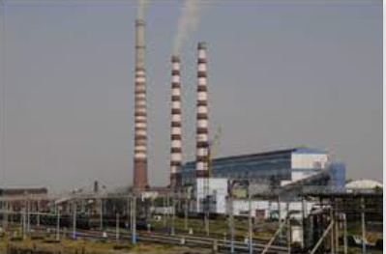
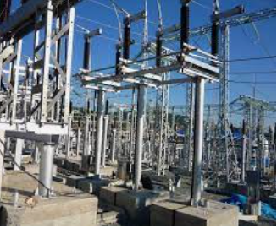
ЕЭК: Табиғи монополия субъектісі туралы жалпы ақпарат
"Еуроазиялық энергетикалық корпорация" АҚ (ЕЭК) - 1996 жылы құрылған Қазақстандағы электр энергиясы мен көмірді ірі жеткізушілердің бірі.
"ЕЭК" АҚ мынадай қызмет түрлері бойынша табиғи монополиялар субъектісі болып табылады:
жылу энергиясын өндіру
тарату желілері арқылы су беру. 2017 жылдан бастап "тарату желілері арқылы су беру" қызметінің түрі бойынша кәсіпорын қуаты аз табиғи монополиялардың субъектісі болып табылады.
Қолданылатын отын түрі:
Негізгі отын-Екібастұз бассейнінің көмірі;
Жанғыш отын – М-100 мазут.
2026 жылға арналған реттелетін қызметтердің тарифтері:
Жылу энергиясын өндіру-1 804,81 теңге / ГкалТарату желілері бойынша су беру-50,67 теңге / м3
"ЕЭК" АҚ үшін реттелетін қызметтердің сапасы мен сенімділігі көрсеткіштері және қызмет тиімділігінің көрсеткіштері әзірленбеген және бекітілмеген.

Slide 3
ЕЭК: 2026 жылғы 1 жартыжылдықта бекітілген инвестициялық бағдарламаның орындалуы туралы ақпарат

Slide 4
ЕЭК: 2026 жылғы 1 жартыжылдықтағы жылу энергиясын өндіру бойынша бекітілген тарифтік сметаның бап бойынша орындалуы туралы ақпарат
№ | Тарифтік смета көрсеткіштерінің атауы | Өлш.бірлік | 27.11.2025 ж. № 105-НҚ бұйрығымен бекітілген тарифтік сметада көзделген | Тарифтік сметаның нақты қалыптасқан көрсеткіштері | Ауытқулар, в % | Ауытқу себептері
I | Тауарларды өндіруге және қызмет көрсетуге арналған шығындар, барлығы | мың.тенге | 63388 | 97 065 | 53
1. | Материалдық шығындар, барлығы | мың.тенге | 41 000 | 57 476 | 40
1.1. | Шикізат және материалдар | мың.тенге | 328 | 183 | -44 | Тарифтік смета ағымдағы жылдың соңына дейін орындалатын болады
1.2. | отын | мың.тенге | 40 672 | 57 293 | 41 | көмір өндіру құнының ұлғаюы, мазут құнының ұлғаюы
2. | Еңбекақы төлеу шығындары, барлығы | мың.тенге | 3 059 | 4 535 | 48 | Ағымдағы жылдың соңына дейін тарифтік сметаның орындалуы күтілуде
 | Соның ішінде
2.1. | өндірістік жұмысшылардың жалақысы | мың.тенге | 2 670 | 4 152 | 56 | өсім 2026 жылы жалақының өсуіне байланысты болды
2.2. | әлеуметтік салық және міндетті сақтандыру | мың.тенге | 227 | 274 | 21 | нақты шығындар нормативтен аспайтын нақты сан мен заңнама талаптарына сәйкес мөлшерлемелер негізінде қалыптасты
2.3. | Аударымдар міндетті болып табылады профессор.зейнетақы.жарналар | мың.тенге | 109 | - | 100 | 2024 жылдың 01 қаңтарынан бастап МКЗЖ төленбейді
2.3.1 | Жұмыс берушінің міндетті зейнетақы жарналары | мың.тенге | - | 145 | - | әлеуметтік кодекске сәйкес 2024 жылғы 01 қаңтардан бастап енгізілді.
2.4. | Міндетті медициналық сақтандыруға аударымдаря | мың.тенге | 53 | 109 | 106 | өсім МӘМС мөлшерлемесінің өсуі есебінен 2022 жылғы 1 қаңтардан бастап орын алды.
3. | Амортизация | мың.тенге | 13 810 | 34 240 | 148 | ұлғаю объектілерді күрделі жөндеуден кейін пайдалануға беру есебінен болды
4. | Жөндеу | мың.тенге | 4 918 | - |  | Ағымдағы жөндеу, жөндеу кестесіне сәйкес 2026 жылдың 2 жартыжылдығына жоспарланған, сатып алу рәсімдері жүргізілуде
5 | Басқа да шығындар | мың.тенге | 601 | 669 | 11
5.1. | Жерді жалға алу | мың.тенге | 27 | 70 | 163 | шығындардың өсуі 2024-2025 жылдары жаңа жер учаскелерін жалға алуға байланысты жер учаскелерін жалға алудың жаңа шарттарын жасасумен байланысты
5.2. | Су үшін төлем | мың.тенге | 511 | 548 | 7 | АЕК-ті арттыру есебінен жыл бойынша тарифтік сметаның артуы күтілуде
5.3. | Салық төлемдері мен жиындары |  | 63 | 51 | -19 | Ағымдағы жылдың соғына дейін тарифтік сметаның орындалуы күтілуде

Slide 5
ЕЭК: Отчет о постатейном исполнении утвержденной тарифной сметы по производству тепловой энергии за 1 полугодие 2026 года
№ | Тарифтік смета көрсеткіштерінің атауы | Өлш.бірл | 27.11.2025 ж. № 105-НҚ бұйрығымен бекітілген тарифтік сметада көзделген | Тарифтік сметаның нақты қалыптасқан көрсеткіштері | Ауытқулар, в% | Ауытқу себептері
 | Расходы периода, всего | тыс.тенге | 4 369 | 4780 | 9
6 | Жалпы және әкімшілік шығыстар, барлығы | мың.теңге | 4 335 | 4559 | 5
6.1. | әкімшілік қызметкерлердің жалақысы | мың.теңге | 267 | 1 247 | 367 | өсім жалақының өсуіне байланысты болды
6.2. | әлеуметтік. салық және әлеуметтік аударымдар | мың.теңге | 25 | 134 | 436
6.3. | Отчисления на обязательное мед. страхование | мы.теңге | 6 | 46 | 667
7. | Үшінші тарап ұйымдарының қызметтері | мың.теңге | 4 037 | 3132 | -22
7.1 | Услуги по предоставлению ЭТП | мың.теңге | 3 369 | 2532 | -25 | Ағымдағы жылдың соңына дейін тарифтік сметаның орындалуы күтілуде
7.2 | Инвестициялық бағдарламаның техникалық сараптамасы жөніндегі қызметтер | мың.теңге | 668 | 600 | -10 | Төмендеу әлеуетті жеткізуші ұсынған аз сомаға баға ұсынысы есебінен болды
8 | Іске асыру бойынша шығыстар | мың.теңге | 34 | 221 | 550 | шығындардың өсуі қызметкерлер санының артуына байланысты болды
III | Қызмет көрсетуге арналған барлық шығындар | мың.теңге | 67 757 | 101 845 | 50
IV | кіріс (РБА*СП) | мың.теңге | 11 335
V | Пайда (шығын) | мың.теңге |  | -53 990
VI | Барлық пайда | Тытенге | 79 092 | 47 855 | -39
VII | Объем предоставляемых услуг | мың.Гкал. | 43,823 | 26,515 | -39 | Ағымдағы жылдың соңына дейін тарифтік сметаның орындалуы күтілуде
VIII | Тариф (без НДС) | теңге/Гкал | 1804,81 | 1804,81
 | справочно: фактическая себестоимость | теңге/Гкал |  | 3841,03

Slide 6
ЕЭК: Реттелетін қызметтердің сапасы мен сенімділігі көрсеткіштерінің сақталуы және 2026 жылғы 1 жартыжылдықтағы қызмет тиімділігінің көрсеткіштеріне қол жеткізу туралы ақпарат
"ЕЭК" АҚ үшін реттелетін қызметтердің сапасы мен сенімділігі көрсеткіштері және қызмет тиімділігінің көрсеткіштері әзірленбеген және бекітілмеген.
Көрсеткіштерге қол жеткізуді бағалау 2026 жылдың қорытындысы бойынша бекітілген инвестициялық бағдарламада көзделген іс-шараларды орындау нәтижелері бойынша жүзеге асырылатын болады
№ п/п | Сенімділік пен сапа көрсеткіші | Факт 2025 жыл | Жоспар 2026 жыл | 2026 жылдың бірінші жартыжылдығының фактісі | Сенімділік пен сапа көрсеткіштерінің сақталуын бағалау | Сенімділік пен сапаны сақтамаудың себептері (негіздемесі)
1 | 2 | 3 | 4 | 5 | 6 | 7
1 | Негізгі құралдардың тозуын азайту, % | 21% | бекітілмеген | - | Көрсеткіштің сақталуын бағалау 2026 жылдың қорытындысы бойынша бекітілген инвестициялық бағдарламада көзделген іс-шараларды орындау нәтижелері бойынша жүзеге асырылады
№ п/п | Тиімділік көрсеткіші | Факт 2025 жыл | Жоспар 2026 жыл | 2026 жылдың бірінші жартыжылдығының фактісі | Тиімділік көрсеткіштеріне қол жеткізуді бағалау | Тиімділік көрсеткіштеріне қол жеткізбеу себептері (негіздемесі)
1 | 2 | 3 | 4 | 5 | 6 | 7
1 | Негізгі құралдардың тозуын азайту, % | 21% | бекітілмеген | - | Көрсеткішке қол жеткізуді бағалау 2026 жылдың қорытындысы бойынша бекітілген инвестициялық бағдарламада көзделген іс-шараларды орындау нәтижелері бойынша жүзеге асырылатын болады

Slide 7


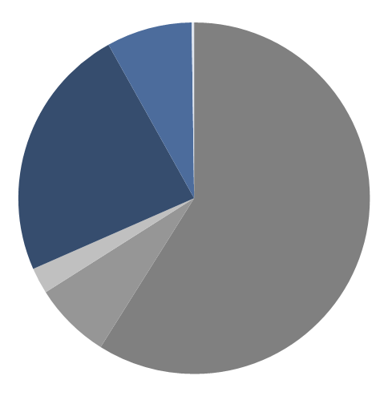



ЕЭК: 2026 жылғы 1 жартыжылдықтағы жылу энергиясын өндіру бойынша көрсетілген қызметтердің негізгі қаржы-экономикалық көрсеткіштері және көлемі туралы ақпарат
Негізгі қаржылық-экономикалық көрсеткіштер
Көрсетілетін реттеліп көрсетілетін қызметтердің көлемі
көрсеткіштер
2026 жылдың 1 жартыжылдығында көрсетілген қызметтер көлемі 26 515 Гкал
Көрсетілетін қызметтер көлемі, мың Гкал
ТОО "ГИДРОСЕРВИС-РК"
ТОО "LAVAGGIO"
2 088
(8%)
60
(0%)
Гкал
табыс, млн. теңге
ТОО "ТЕПЛИЧНЫЙ
КОМПЛЕКС АКСУ"
Шығындар, млн. теңге
6 227
(23%)
Залал, млн. теңге
15 623
(59%)
636
(2%)
КГП "ТЕПЛОСЕРВИС - Аксу
АО "ПРЭК"
1 881
(7%)
Құны, теңге/Гкал
ТОО "ГРЭССТРОЙ"
Тариф, теңге/ Гкал
Қолданыстағы тарифтер реттелетін қызметтердің шығындарын өтемейді.

Slide 8
ЕЭК: Реттеліп көрсетілетін қызметтерді тұтынушылармен жүргізілетін жұмыс туралы ақпарат
Тұтынушылармен жұмыс
Қызмет көрсету
Қызмет тарифі
Тұтынушылар алдындағы есептер
уәкілетті орган бекіткен тарифтер бойынша көрсетілетін қызметтердің сапасына қойылатын талаптарға сәйкес жалпыға бірдей қызмет көрсету қамтамасыз етіледі.
тараптар жасасқан шарттардың және қабылданған шарттық өзара міндеттемелердің талаптарына сәйкес жүзеге асырылады.
жобаны бағалау процесіне тәуелсіз сарапшылардың, қоғамдық ұйымдар мен тұтынушылардың қатысуы
қоғамдық тыңдауларға қатысу
тұтынушыларды заңнамада көзделген мерзімдерде тарифтердің өзгеруі туралы хабардар ету
көпшілік тыңдауларға онлайн қосылуға сілтеме бере отырып, бұқаралық ақпарат құралдарында көпшілік тыңдаулардың уақыты мен орны туралы хабарламаларды жариялау
міндетті ақпаратты бұқаралық ақпарат құралдарында, оның ішінде интернет-ресурста орналастыру
«ЕЭК» АҚ
Реттелетін қызмет
Негізгі қызмет
100%
Басқа қызмет
100%
✓
2026 жылдың 1 жартыжылдығында:- реттеліп көрсетілетін қызметтерді көрсетуге тартылған жабдықтағы авариялар, - "ЕЭК" АҚ реттелетін қызметтерін тұтынушыларды ажырату.
✓
2026 жылғы 1 жартыжылдықта көрсетілетін қызметтердің сапасына тұтынушылар тарапынан шағымдар жоқ.

Slide 9
Көрсетілетін реттелетін қызметтердің сапасы туралы ақпарат
Көрсетілетін қызметтердің сапасы қамтамасыз етіледі:
01
02
03
Нормативтік талаптарды сақтау
Сапаны бақылау
Инфрақұрылымның сенімділігі мен жағдайы
МЕМСТ және СанПин: ауыз судың құрамы мен сапасын, салқындатқыштың параметрлерін, температуралық режимдерді реттейді.
Техникалық пайдалану ережелері: инженерлік жүйелер мен жабдықтар үшін.
Суды зертханалық талдау: нормаларға сәйкестігін тексеру үшін үнемі жүргізіледі.
Жылу желілеріндегі және жылу көздерінен шығатын температура мен қысымды бақылау.
Желілерге тұрақты техникалық қызмет көрсету және жөндеу. Жабдықты жаңарту, тозған құбырлар мен жылу алмастырғыштарды ауыстыру.
Басқару жүйелерін автоматтандыру және диспетчерлеу.
06
05
04
Энергияны үнемдеу және ресурс тиімділігі
Тұтынушылармен жұмыс
Персоналдың біліктілігі
Энергияны үнемдейтін жабдықтар мен технологияларды пайдалану.
Жеткізудің барлық кезеңдерінде су мен жылу шығынын бақылау.
Шағымдар мен өтініштерге жедел ден қою.
Түсіндіру жұмыстарын жүргізу және қызметтер туралы ашық ақпарат беру.
Сумен және жылумен жабдықтау объектілерінде жұмыс істейтін мамандарды даярлау және сертификаттау. Аттестаттау
Мерзімді біліктілікті арттыру ИТР, шеберлер мен операторлар үшін міндетті болып табылады.
Реттелетін қызметтер мемлекеттік органдар өз құзыреті шегінде белгілеген сапаға қойылатын талаптарды ескере отырып көрсетіледі

Slide 10
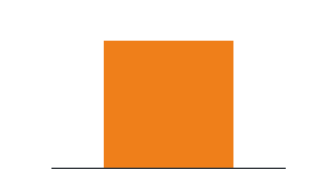
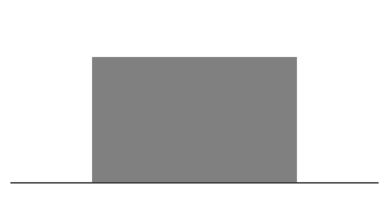
ЕЭК: Перспективы деятельности (планах развития), в том числе возможных изменениях тарифов
Іс-шараларды орындау :
Тариф
(уәкілетті орган бекіткен)
тенге/Гкал
жылу энергиясын өндіру бойынша қызметтерді үздіксіз көрсетуді қамтамасыз етуге болатын негізгі жабдықты техникалық жарамды күйде ұстауды қамтамасыз ету;
төтенше немесе күтпеген жағдайларды жоюға үнемі дайын болу;
жабдықтың тиімділігін және ұсынылатын реттелетін қызметтердің сапасын арттыру
2026
Инвестициялар
(уәкілетті орган бекіткен)
млн. тенге
2026

Slide 11
Информация об оказываемой услуге – подача воды по распределительным сетям (малая мощность)
Бекітілген инвестициялық бағдарламаның орындалуы туралы ақпарат
Инвестициялық бағдарламаны уәкілетті орган бекіткен жоқ.
2026 жылдың 1 жартыжылдығында реттеліп көрсетілетін қызметті көрсету кезінде тартылған негізгі құралдар бойынша амортизациялық аударымдардың нақты сомасы 5 075,93 мың теңгені құрады. Бекітілген тарифтік сметада 5 955 мың теңге мөлшерінде амортизациялық аударымдар сомасы көзделген.
Бекітілген тарифтік сметада көзделген амортизациялық аударымдар сомасы 2026 жылы күрделі жөндеу жөніндегі мынадай іс-шараларды орындауға жалпы сомасы 10 258,96 мың теңгеге жіберілді:
электр сорғы агрегаты, 2-ші көтеру сорғысы №2, Механикалық сүзгілер №1, 2, 3, 4.
"ЕЭК" АҚ үшін реттелетін қызметтердің сапасы мен сенімділігі көрсеткіштері және қызмет тиімділігінің көрсеткіштері әзірленбеген және бекітілмеген.
2. 2026 жылғы 1 жартыжылдықтағы тарифтік сметаның бап бойынша орындалуы туралы ақпарат
"ЕЭК" АҚ-ның 2026 жылғы 1 жартыжылдықтағы реттелетін қызмет көрсетуге жұмсаған шығындары 28 665,64 мың теңгені құрады, бекітілген тарифтік сметадан 139% - ға артық.
Жалпы тарифтік смета бойынша шығындардың артық шығыны жалақының өсуіне, бекітілген тарифтік сметада көзделмеген шығындардың болуына және инфляциялық процеске байланысты.
3. Көрсетілген қызметтердің көлемі туралы ақпарат
Бекітілген тарифтік сметада көрсетілетін қызметтердің көлемі 407,3 мың м3 құрайды. 2026 жылдың 1 жартыжылдығында көрсетілетін қызметтердің нақты көлемі 179,48 мың м3 құрады.
4. Негізгі қаржы-экономикалық көрсеткіштер туралы ақпарат
Кіріс – 9 094,30 мың. тенге,
Шығындар – 28 665,64 мың. тенге.
Залал – 19 571,34 мың. тенге
2026 жылғы 1 жартыжылдықта көрсетілетін қызметтердің сапасына тұтынушылар тарапынан шағымдар қабылданбайды

Slide 12
Назарларыңызға рақмет!

